Slide 1




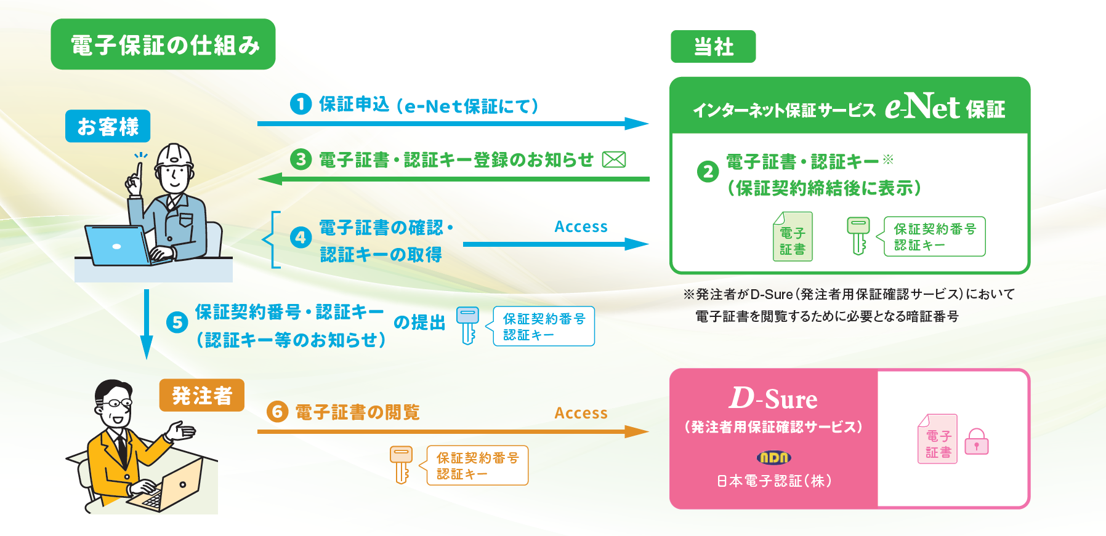
令和６年11月1日より運用開始
電子保証のご案内
「前払金保証」と「契約保証」の保証証書は、電子証書での対応が可能となりました。
電子保証とは
書面の「保証証書」に代わり「電子証書」（保証証書に記載する内容が記録されたデータ）
を受発注者がインターネットを通じて確認することができる仕組みです。
対象案件
令和６年11月１日以降に江田島市と契約する工事および建設コンサルタント業務
対象の保証証書
前払金保証、中間前払金保証、契約保証
保証会社
受注者
電子メール
※詳しくは、以下の保証会社までお問い合わせください。
西日本建設業保証株式会社 広島支店 TEL：082-243-3343
江田島市役所総務部財政課

